Slide 1
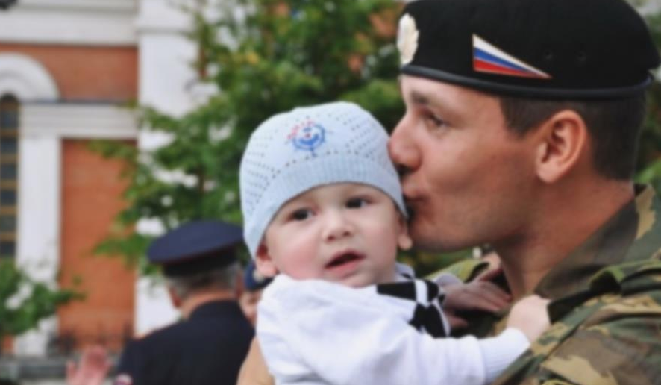
О региональной поддержке участников специальной военной операции и членов их семей
Первый заместитель Председателя Правительства Кировской области
Курдюмов Дмитрий Александрович
Notes:
1

Slide 2
Поддержка участников СВО и членов их семей
Право на меры поддержки имеют: ✓участник СВО
(мобилизованный, доброволец, контрактник)
как принимающий , так и принимавший участие в СВО
✓ члены его семьи:
- супруга участника СВО
- несовершеннолетние дети, в том числе дети супруги,
совместно проживающие с участником СВО
- родители участника СВО
35
МЕР
СОЦИАЛЬНОЙ
ПОДДЕРЖКИ
Областной бюджет:
2022 год – 138,4 млн. руб. 2023 год – 368 млн. руб.
Муниципальные бюджеты:
2022 год – 1,6 млн. руб. 2023 год – 8,7 млн. руб.
Недополученные доходы учреждениями:
2022 год – 1,1 млн. руб. 2023 год – 15,5 млн. руб.
Выпадающие доходы областного бюджета:
2022 год – 2,8 млн. руб.
2023 год – по факту предоставления налоговой льготы
536,1 млн. руб.
2
2
Notes:
2

Slide 3
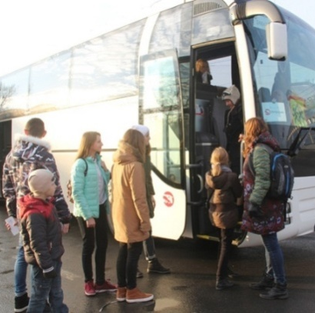
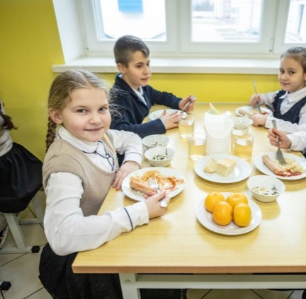
Поддержка участников СВО и членов их семей
Осуществлено
353 000
бесплатных
поездок
Выдано
8 295
бесплатных билетов
Организовано
бесплатное
питание в школах
для 1221 учащегося с 5 по 11 класс
Выплачена компенсация
за детский сад
на 1 500 детей
!
В ближайшее время дополнительно предусмотрим детям участников СВО, получающих в регионе средне-специальное профессиональное образование, компенсацию на питание
МФЦ выдано 10720 удостоверений :
- несовершеннолетним детям участников СВО – 3792
- родителям участников СВО – 3503
- супругам участников СВО – 3340
- опекунам, попечителям – 28
- детям в возрасте от 18 до 23 лет, обучающимся очно – 51
- детям старше 18 лет, являющимся инвалидами с детства – 6
10 830
заключено социальных военных контрактов с участниками СВО и членами их семей
3
Notes:
3

Slide 4
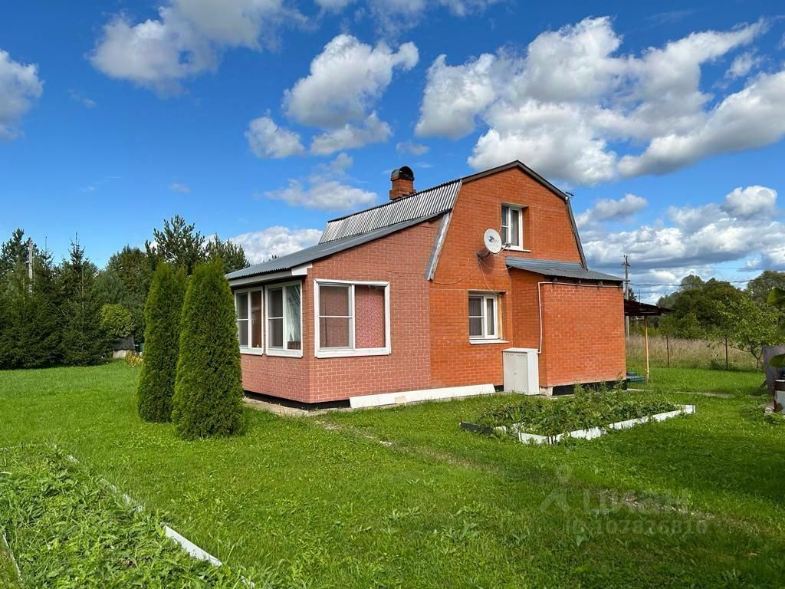
Поддержка участников СВО и членов их семей
на 1 598
жилых помещений в многоквартирных домах ежемесячно предоставляется компенсация за капитальный ремонт
218 семьям компенсированы расходы по техническому обслуживанию бытового газоиспользующего оборудования
23 семьям компенсированы расходы по замене неисправного газоиспользующего оборудования
(газовой плиты, газовой варочной панели, газового водонагревателя и колонки (или бойлера косвенного нагрева)
1839 семей, проживающие в домах с печным отоплением уже обеспечены твердым топливом с октября 2023 участники СВО, не имеющие семьи, могут воспользоваться данной мерой
!
Участники СВО и члены их семей, не воспользовавшиеся мерой по обеспечению дровами в 2023 году, смогут воспользоваться ею в 2024 году.
4
Notes:
4

Slide 5
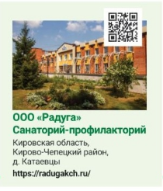
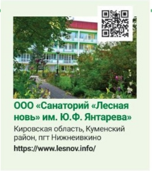
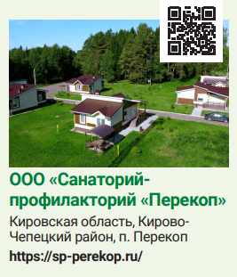
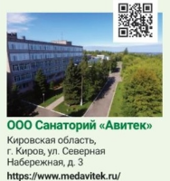
предусмотрено на 2023 год
26 млн. рублей
выделено на 2023 год
20 млн. рублей
Бесплатное санаторно-курортное лечение
участников СВО и членов их семей
482
118
Сертификат предусматривает бесплатный отдых (лечение) от 2 до 10 дней
На сумму не более 25 тысяч руб. на ребенка до 14 лет включительно,
на детей старше 14 лет и взрослого – не более 30 тыс. руб. на каждого.
Включает в себя проживание, питание, процедуры, культурно-развлекательную программу.
сертификата
выдано
семей
отдохнули
детей бесплатно отдохнули летом 2023 года
✓ 26 родителям компенсировано лечение в санаторно-курортных организациях не только в регионе, но и по всей России
(компенсируются фактические расходы в пределах 15 000 рублей на одного родителя)
!
Важно, что если участник СВО или родители не воспользуются данной поддержкой в текущем году, они смогут ее получить в 2024 году.
Отдых детей в загородных лагерях региона
712
!
Продлим данную меру и на 2024 год
5
Notes:
5

Slide 6
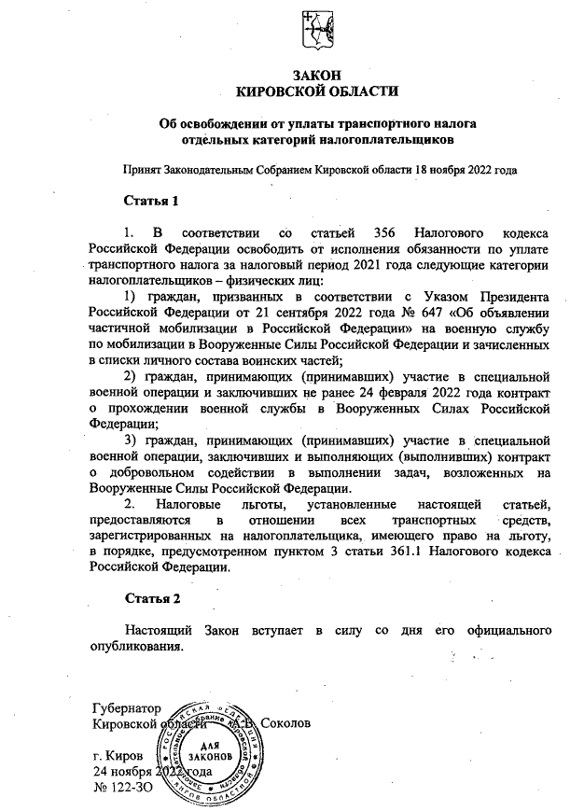
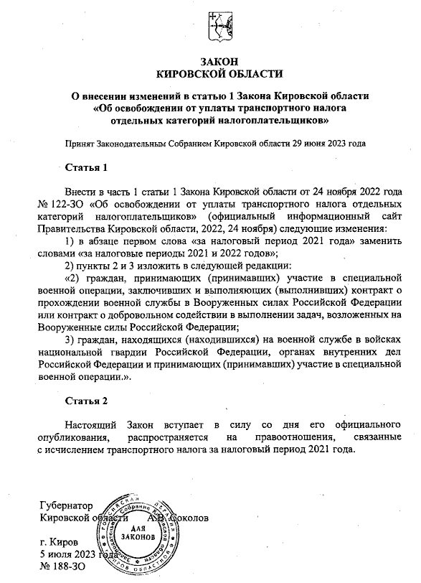
Освобождение от транспортного налога
Участники СВО были освобождены от транспортного налога на налоговый период в 2021 году
Данная мера продлена и на налоговый период 2022 года
!
Разработан законопроект по освобождению от транспортного налога на период за 2023 год
6
Notes:
6

Slide 7
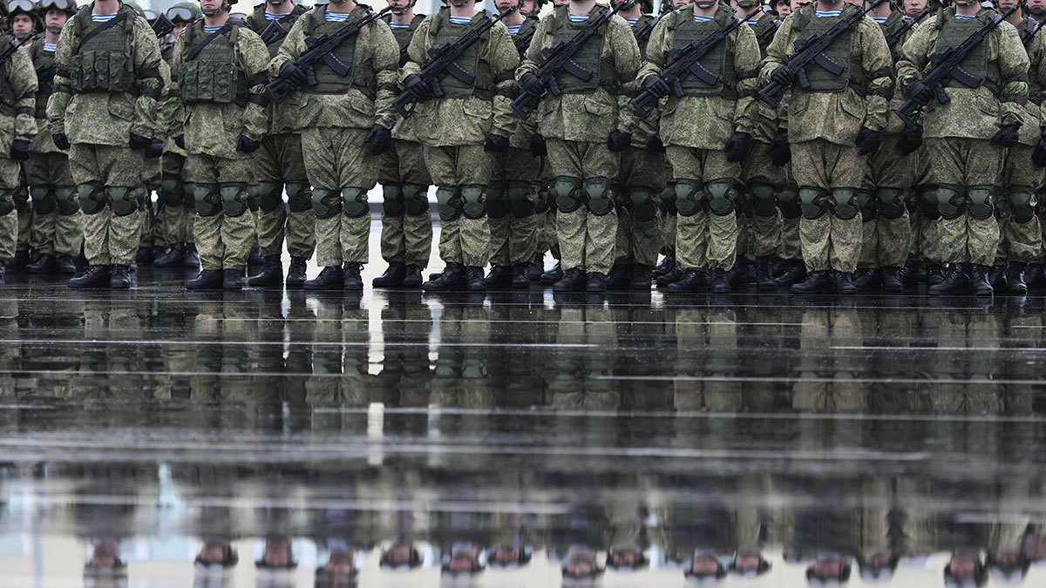
Единовременная
региональная выплата
50 тыс. рублей
5 категорий получателей выплаты:
✓ граждане, проходящие военную службу по призыву в воинских частях, дислоцированных в регионе, и заключившие в период с 01.03.2023 по 31.12.2023 контракт с Минобороны РФ сроком на один год и более
✓ проживающие на территории Кировской области призывники, заключившие не позднее 31.12.2023 контракт с Минобороны РФ сроком на один год и более
✓ пенсионеры силовых структур, заключившие не ранее 01.10.2023 контракт с Минобороны РФ сроком на один год и более через сборный пункт Кировской области, и военный комиссариат Кировской области для участия в СВО
✓ мобилизованные граждане, находящиеся в местах постоянной дислокации воинских частей, выполняющие специальные задачи в составе группировок войск и заключившие не ранее 01.09.2023 контракт с Минобороны РФ
✓ граждане, проживающие в регионе, заключившие в период с 10.08.2023 по 01.10.2023 контракт о прохождении военной службы в войсковой части 6961 Федеральной службы войск Нацгвардии РФ, а также заключившие контракт о прохождении военной службы в иной войсковой части сроком на один год и более и убывшие для дальнейшего прохождения военной службы по контракту в войсковую часть 6961, принимающие (принимавшие) участие в СВО
3
7
Notes:
7

Slide 8
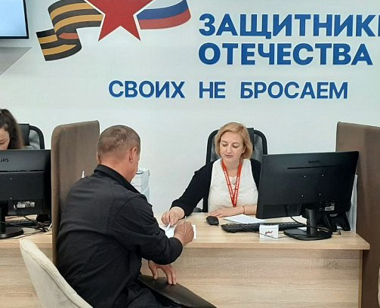
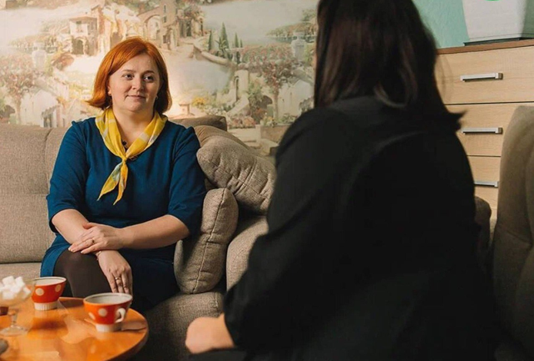
Статистические сведения об обращениях , поступивших в филиал Фонда поддержки участников специальной военной операции «Защитники Отечества»
2104
за период с 01.06.2023 по 10.11.2023 обратились
чел.
Темы:
388
86%
вопросов
отработано
положительно
члены семей участников СВО, ветераны СВО на постоянном сопровождении Фонда и региональных социальных координаторов
5 000
семей
8
Категории обратившихся:

Slide 9
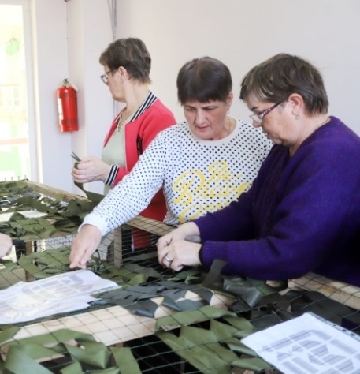
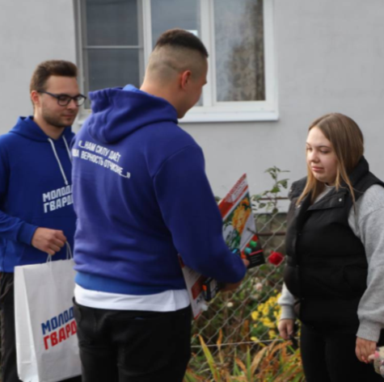
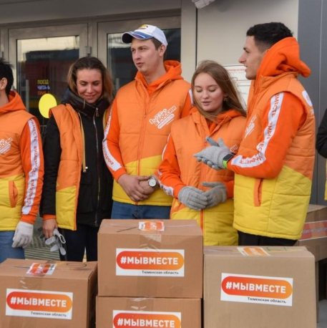
Поддержка семей участников СВО
500
добровольцев оказали помощь
1960 семьям участников СВО
- «Молодая Гвардия Единой России»
- «Молодежка ОНФ»
- «Волонтеры Победы»
- «Российские Студенческие Отряды»
- «Волонтеры-медики»
9

Slide 10
ПРЕДЛОЖЕНИЕ:
В проекте областного бюджета на 2024 год средства на эти цели в размере 171 млн. рублей предусмотрены
10
Notes:
10

Slide 11
Спасибо за внимание!
Notes:
11

